Slide 1

§2.7 矩阵的秩
一、矩阵秩的概念
由上节讨论知: 任何矩阵A_{m×n}, 总可以经过有限次初等变换把它们变为行阶梯形矩阵和标准形矩阵.行阶梯形矩阵中非零行的行数, 也就是标准形矩阵中的数字r 是唯一确定的. 它是矩阵理论中非常重要的数量关系之一——矩阵的秩.
定义: 在m×n矩阵A中任取 k 行 k 列( k≤m, k≤n ), 位于这 k 行 k 列交叉处的 k²个元素, 不改变它们在A中所处的位置次序而得到的 k 阶行列式, 被称为矩阵A的k阶子式.
m×n矩阵A的k阶子式共有

Slide 2
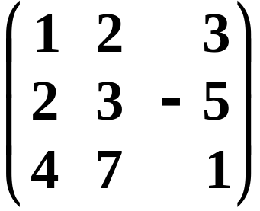
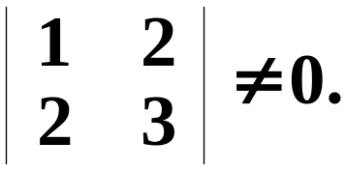
定义: 若在矩阵A中有一个 r 阶子式D非零, 且所有的 r+1阶子式(如果存在的话)都为零, 则称D为矩阵A的一个最高阶非零子式, 称数 r 为矩阵A的秩, 记作R(A).
规定零矩阵的秩为零.
m×n矩阵A的秩R(A)是A中不等于零的子式的最高阶数.
对于A^{T}, 显然有: R(A^{T}) = R(A).
例1: 求矩阵A=
的秩.
解: 在矩阵A中
又由于矩阵A的3阶子
式只有| A |, 且| A | = 0.
所以, R(A)=2.

Slide 3
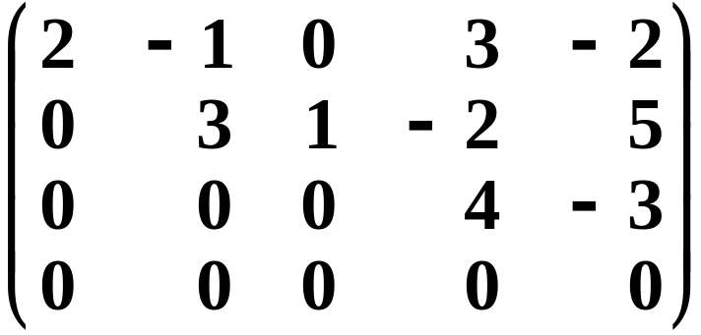
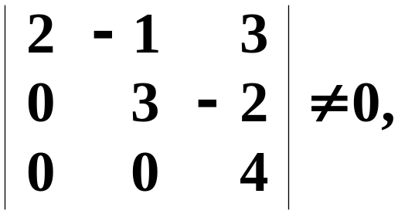
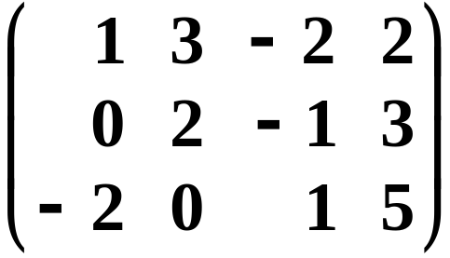
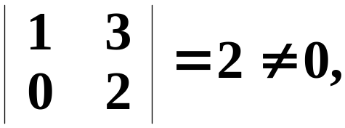
例2:求矩阵B =
的秩.
解: 由于B是一个行阶梯形矩阵, 其非零行有3行,
所以B的所有4阶子式都为零.
而
所以, R(B)=3.
例3: 求矩阵A=
的秩.
解: 因为
计算A的3阶子式.

Slide 4
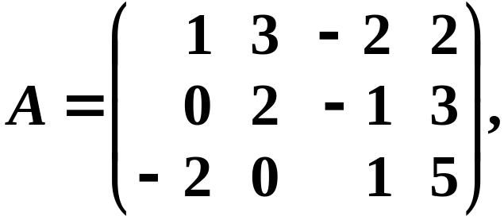
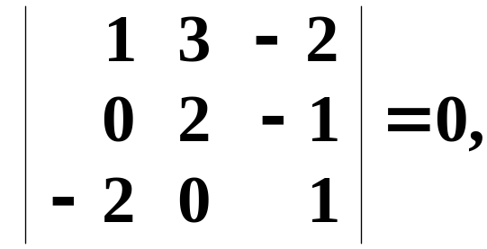
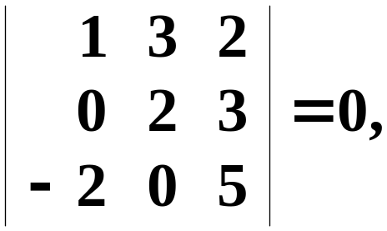
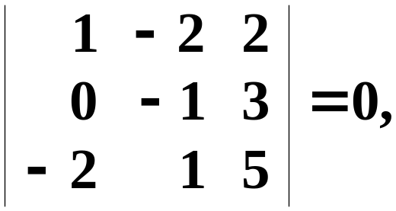
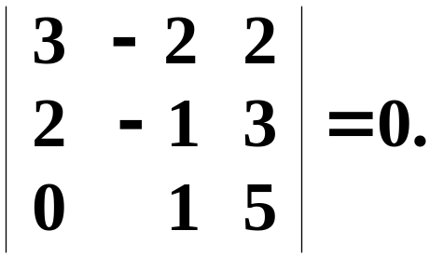
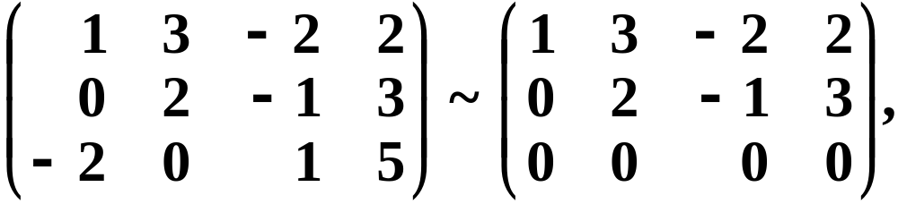
所以, R(A)=2.
另解: 用初等变换将A化为行阶梯形矩阵:
显然, 非零行的行数为2.
所以, R(A)=2.
此方法简单! 但理论依据如何?

Slide 5

二、矩阵秩的求法
因为任何矩阵A_{m×n}, 总可以经过有限次初等行变换把它们变为行阶梯形矩阵.
问题: 经过初等变换矩阵的秩改变吗?
定理1: 若A 与 B 等价, 则 R(A) = R(B).
证: 先证明: 若A经过一次初等行变换变为B,
则R(A)=R(B).
设R(A)=r, 且A的某个r 阶子式D_{r} ≠ 0.
则在B中总能找到与D_{r} 相对应的子式D′_{r} .
由于 D′_{r} = D_{r} , 或 D′_{r} = –D_{r} , 或 D′_{r} = kD_{r} .
因此D′_{r} ≠ 0, 从而R(B) ≥ r .

Slide 6

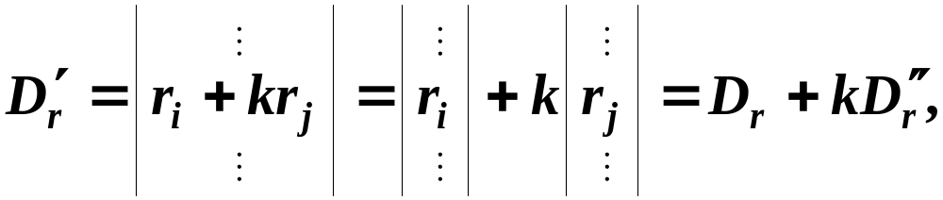
分三种情况讨论:
(1) D_{r}中不含第 i 行;
(2) D_{r}中同时含第 i 行和第 j 行;
(3) D_{r}中含第 i 行但不含第 j 行.
对(1),(2)两种情形, 显然B中与D_{r}对应的子式D′_{r}有
D′_{r} = D_{r} ≠ 0,
从而, R(B) ≥ r .
对情形(3),
若D″_{r} ≠ 0,
由D″_{r}中不含第 i 行知,
A中有不含第 i 行的 r 阶非零子式.
因此, R(B) ≥ r .
若D″_{r} = 0, 则 D′_{r} = D_{r} ≠ 0,
从而, R(B) ≥ r .
因此, A经过一次初等行变换变为B, 则R(B)≥R(A).

Slide 7
又由于B也可以经过一次初等行变换变为A,
因此有, R(A) ≥ R(B).
从而, A经过一次初等行变换变为B, 则R(A)=R(B).
经一次初等行变换矩阵的秩不变, 即可知经有限次初等行变换矩阵的秩仍不变.
设A经过初等列变换变为B.
则A^{T}经过初等行变换变为B^{T}.
故, R(A^{T})=R(B^{T}).
因而有:
R(A) = R(A^{T}) = R(B^{T}) = R(B).
综上所述, 若A经过有限次初等变换变为B,
即 A 与 B 等价, 则 R(A) = R(B).
证毕
初等变换求矩阵秩的方法: 用初等行变换把矩阵变成为行阶梯形矩阵, 行阶梯形矩阵中非零行的行数就是矩阵的秩.

Slide 8
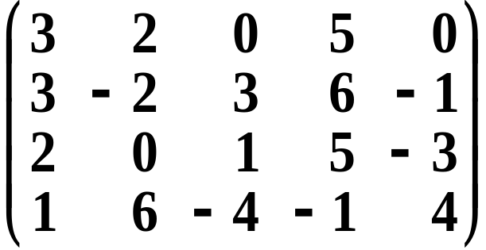
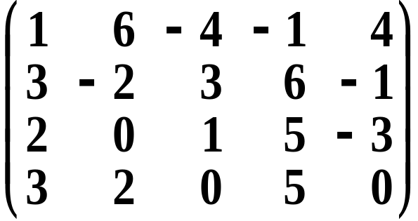
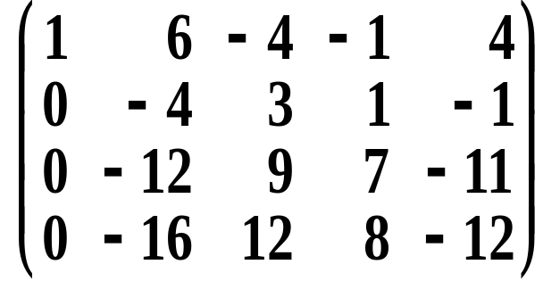
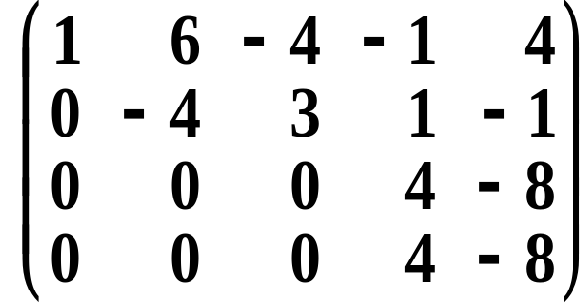
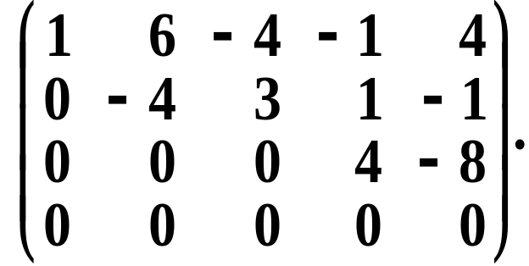
例4: 求矩阵A=
的秩. 并求A的
一个最高阶非零子式.
解: 用初等行变换将A化为行阶梯矩阵:
r₂−r₄
r₁↔r₄
A
r₃−2r₁
r₄−3r₁
r₃−3r₂
r₄−r₃
r₄−4r₂
由阶梯形矩阵有三个非零行可知: R(A)=3.

Slide 9

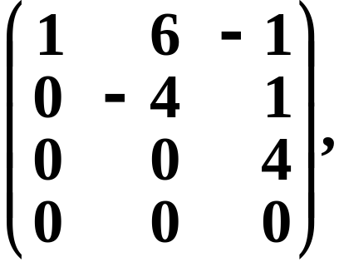
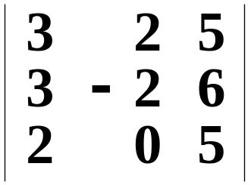
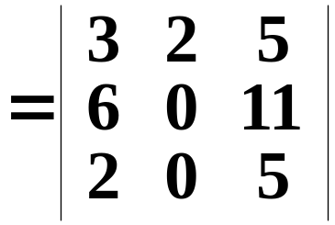
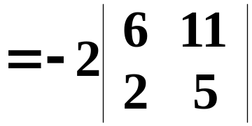

以下求A的一个最高阶非零子式.
由于R(A)=3.
矩阵A的3阶子式共有
考察A的行阶梯形矩阵.
将矩阵A按列分块, A=(a₁ a₂ a₃ a₄ a₅),
则矩阵
B=(a₁ a₂ a₄)的行阶梯形矩阵为
故B中必有3阶非零子式, 且3阶子式共有4个. 计算B的前三行构成的子式,
则这个子式便是A的一个最高阶非零子式.

Slide 10
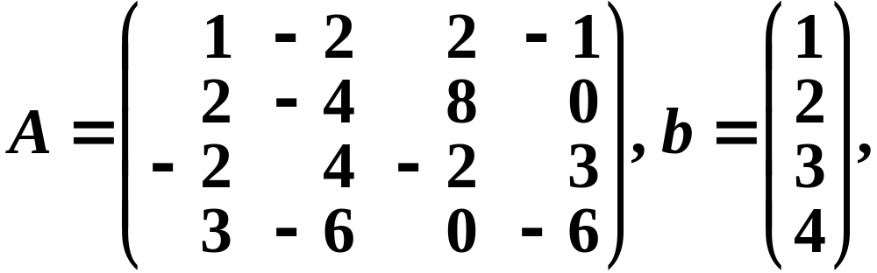
设A为n阶可逆方阵.
因为| A | ≠ 0,
所以, A的最高阶非零子式为| A |,
则R(A)=n.
故, 可逆方阵A的标准形为单位阵E, 即A 与E 等价.
即可逆矩阵的秩等于阶数. 故又称可逆(非奇异)矩阵为满秩矩阵, 奇异矩阵又称为降秩矩阵.
例5:设
求矩阵A和矩阵B=(A | b)的秩.
分析: 设矩阵B的行阶梯形矩阵为B′ =(A′| b′),
则A′ 就是A的行阶梯形矩阵.
因此可以从B′ =(A′| b′)中同时考察出R(A)及R(B).

Slide 11
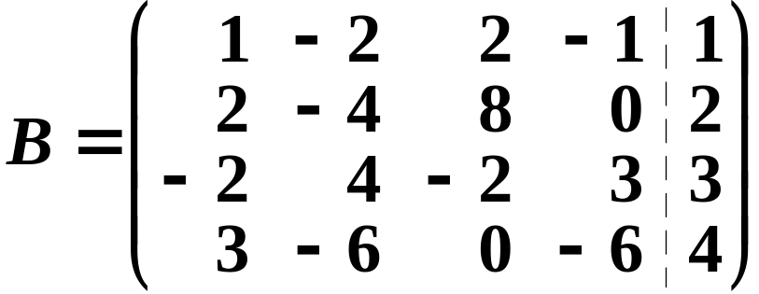
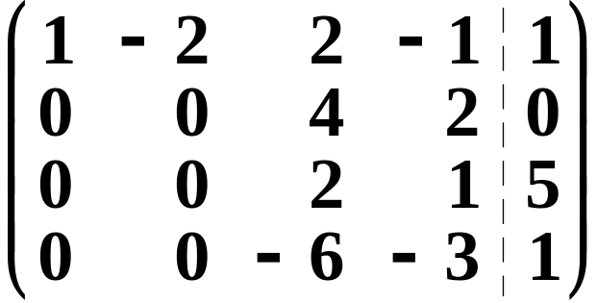
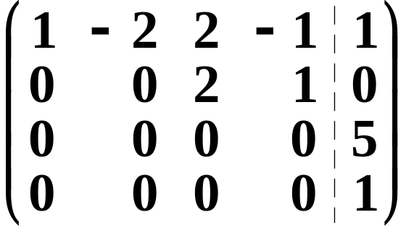
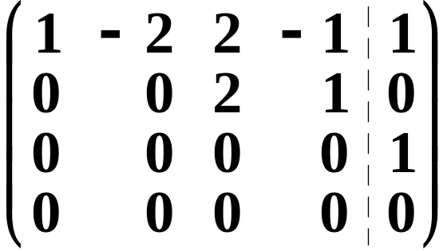
解:
r₂–2r₁
r₃+2r₁
r₄–3r₁
r₂÷2
r₃–r₂
r₄+3r₂
r₃÷5
r₄–r₃
=B₁
所以, R(A)=2, R(B)=3.

Slide 12
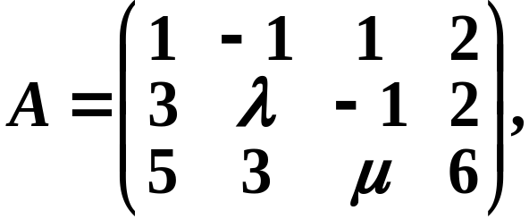
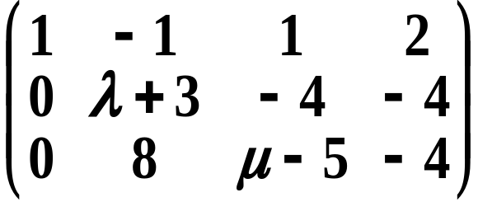
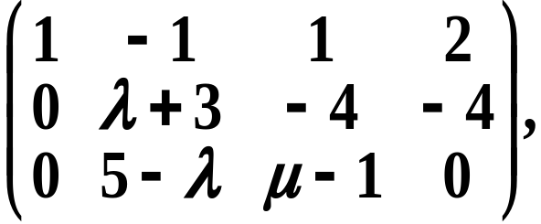
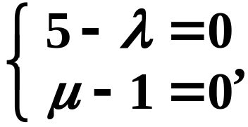
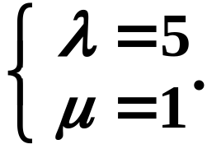
例6:设
已知R(A)=2, 求λ与μ的值.
解:
r₂-3r₁
r₃–5r₁
r₃-r₂
A
由R(A)=2, 得
即
三、矩阵秩的性质
性质1: 0 ≤ R(A_{m×n}) ≤ min{m, n};
性质2: R(A^{T}) = R(A);
性质3: 若A 与 B 等价, 则R(A) = R(B);
性质4: 若P, Q可逆, 则R(PAQ) = R(A);

Slide 13
性质5: max{R(A), R(B)}≤ R(A ¦ B) ≤ R(A) + R(B), 特别当B = b时, R(A)≤ R(A ¦ b) ≤ R(A) + 1.
证明: 由于A的最高阶非零子式当然是(A ¦ B)的非零子式, 故R(A)≤ R(A ¦ B). 同样R(B)≤ R(A ¦ B),
故 max{R(A), R(B)}≤ R(A ¦ B) .
设R(A)=r , R(B)=t . 对A和B分别做列变换, 化为列阶梯形矩阵A₁和B₁, 则A₁和B₁中分别含有r 个和t 个非零列,
设为
A ∼ A₁=(a₁, a₂, ···, a_{r} , 0, ···, 0),
B ∼ B₁=(b₁, b₂, ···, b_{t} , 0, ···, 0),
从而 (A ¦ B) ∼ (A₁ ¦ B₁),
但是(A₁ ¦ B₁)中仅有r+t个非零列,
因此, R(A ¦ B) = R(A₁ ¦ B₁) ≤ r + t = R(A) + R(B).

Slide 14
性质6: R(A + B) ≤ R(A) + R(B).
证明: 设A, B为m×n矩阵, 对矩阵(A+B ¦ B)作列变换: c_{i} – c_{n+i} (i =1,2, ···, n)得, (A+B ¦ B) ∼ (A+O ¦ B)
于是, R(A+B) ≤ R(A+B ¦ B)
=R(A+O ¦ B)
≤ R(A) + R(B).
性质7: R(AB) ≤ min{R(A), R(B)}.
性质8: 若A_{m×n}B_{n×l} =O, 则R(A)+R(B)≤ n .
这两条性质将在以后给出证明.（教材第三章P147、155）
例7: 设A为n阶方阵, 证明R(A+E)+R(A–E) ≥ n .
证明: 因为(A+E)+(E–A)=2E, 由性质6知,
R(A+E)+R(E–A)≥R(2E)=n,
而R(E–A)=R(A–E),
所以
R(A+E)+R(A–E) ≥ n .

Slide 15
四、小结
1. 矩阵秩的概念
2. 求矩阵秩的方法
(1) 利用定义
寻找矩阵中非零子式的最高阶数;
(2) 初等变换法
把矩阵用初等行变换变成为行阶梯形矩阵, 行阶梯形矩阵中非零行的行数就是矩阵的秩.
3. 矩阵秩的性质

Slide 16



思考题
设 A 是 m×n矩阵，m < n, 证明
思考题解答
证明：因为
又
所以

